Slide 1
WORKSHOP POWER BI
27ª Semana da Engenharia Química

Slide 2
AGENDA
01
02
03
04
05
06
APRESENTAÇÃO
EXPLORAR A FERRAMENTA
CARREGAR DADOS
TRATAMENTO DE DADOS
CONFIGURAR RELACIONAMENTOS
CONSTRUIR VISUALIZAÇÕES

Slide 3
01. APRESENTAÇÃO

Slide 4

PALESTRANTES
22 anos
Ciência da Computação (Unicamp)
+3 anos de experiência (Ambev)
Certified PL-300/DP-900 (Microsoft)
Dunamis Pockets Unicamp
OCTÁVIO
NASCIMENTO

Slide 5

PALESTRANTES
BEATRIZ
RODRIGUES
21 anos
Data Tech Lead Ambev
Gestão de TI – Fatec Campinas
Eng. Comp – Universidade de Franca (cursando)
MBA Data Science – USP (cursando)
Adoro uma cervejinha e conhecer novos lugares

Slide 6
02. EXPLORANDO A FERRAMENTA

Slide 7
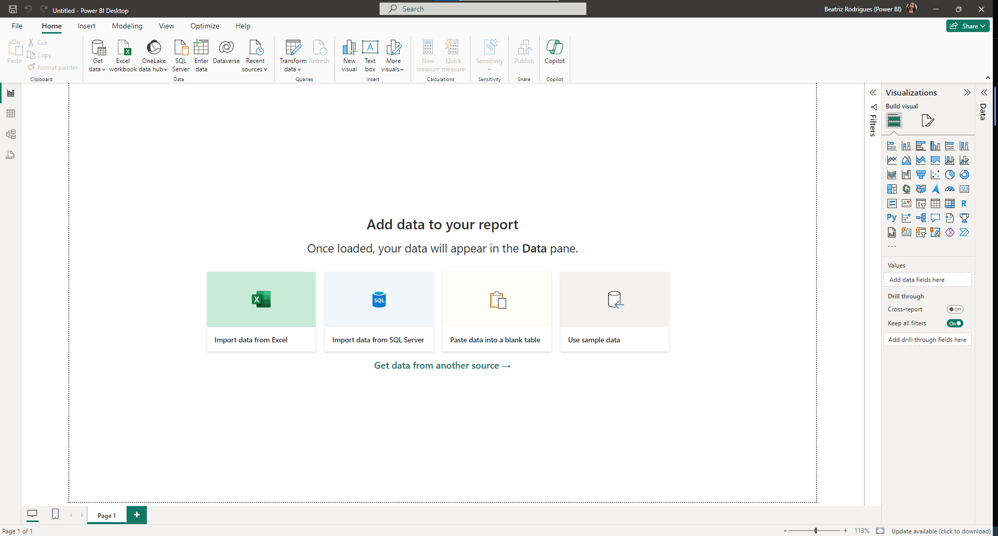
Report View
Table View
Explorando Power BI
Model View
DAX Query View

Slide 8
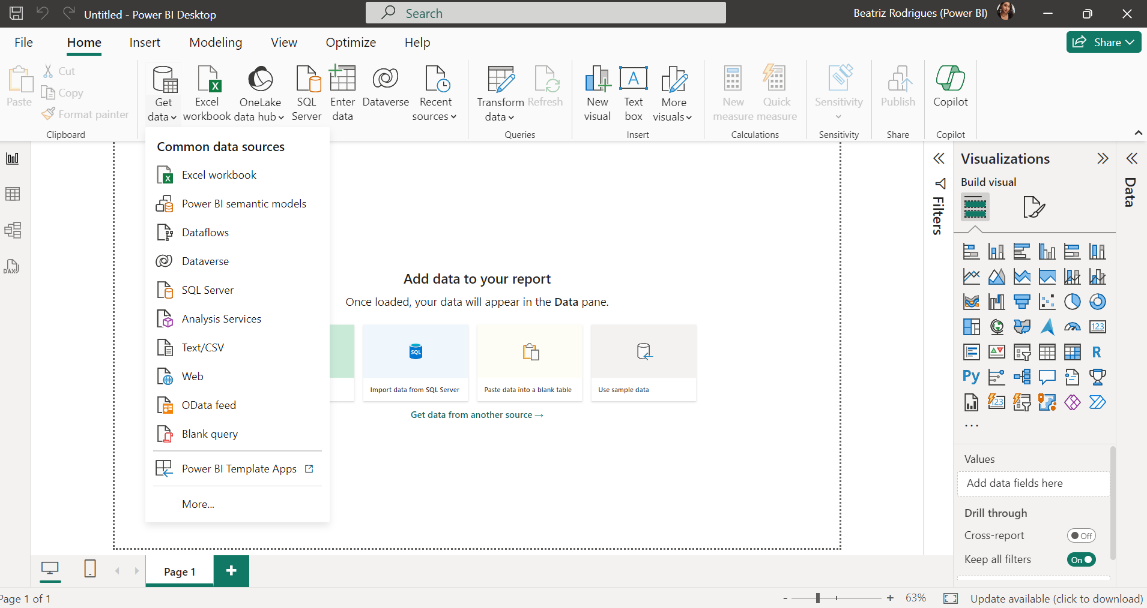
Carregando Dados

Slide 9
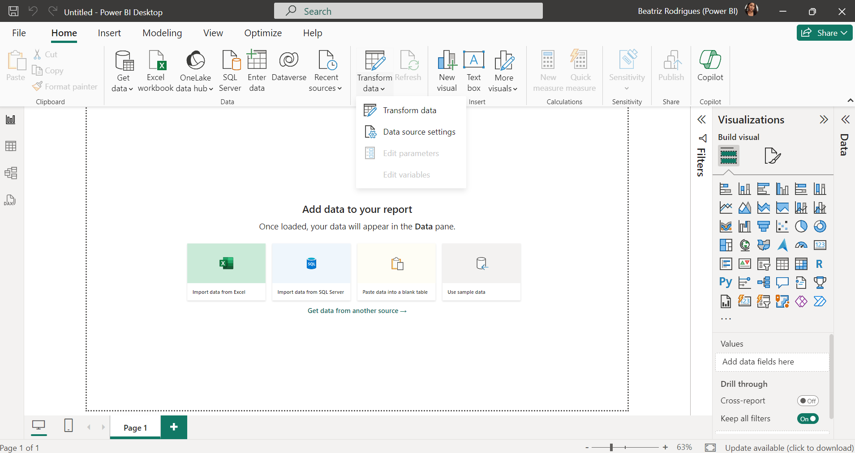
Tratamento Power Query

Slide 10
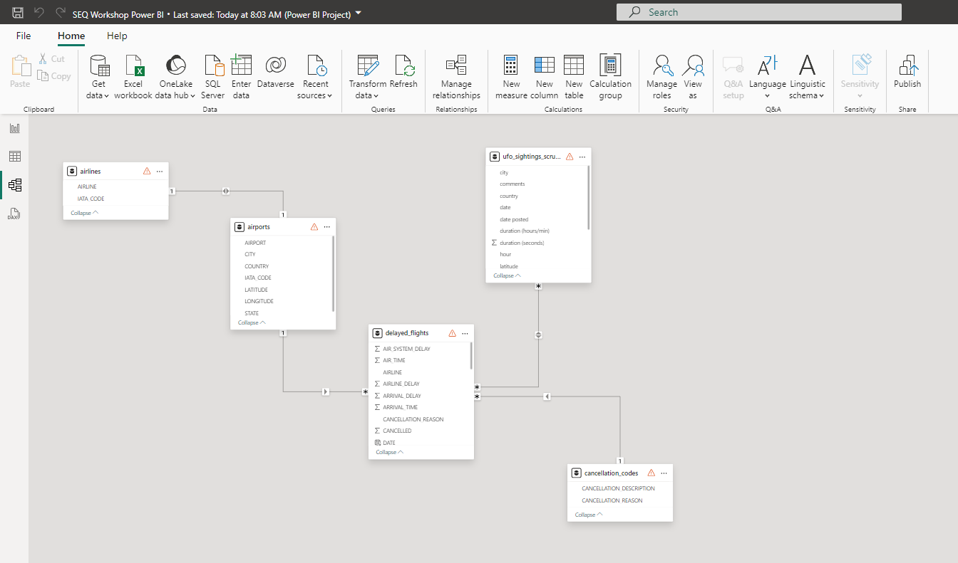
Relacionamento
entre Tabelas

Slide 11
03. CARREGANDO OS DADOS

Slide 12
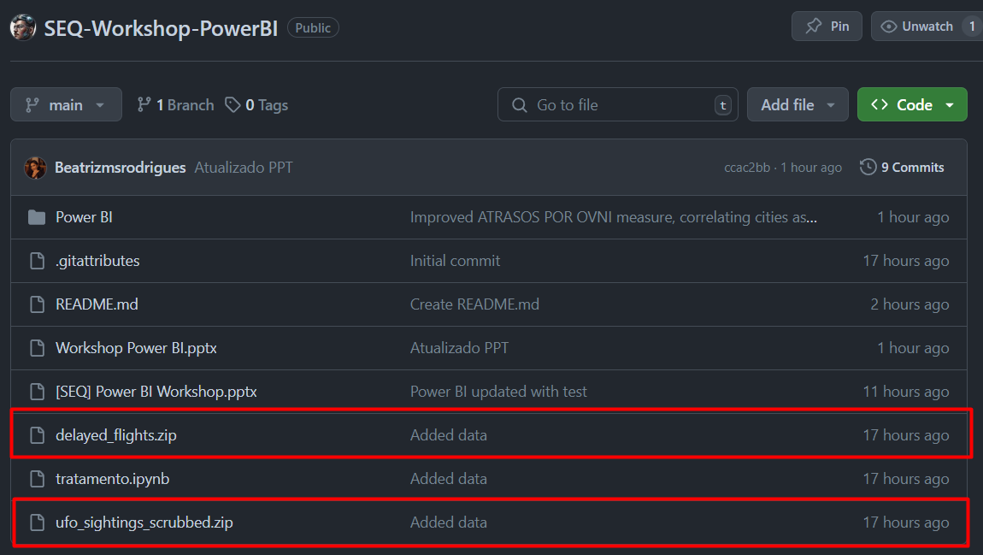
PROJETO
<https://github.com/OctavioNascimento/SEQ-Workshop-PowerBI>

Slide 13
04. TRATAMENTO DE DADOS

Slide 14
DESAFIO 1 !
PROMOVA UMA LINHA À CABEÇALHO NAS TABELAS QUE PRECISAM

Slide 15
DESAFIO 2 !
IDENTIFIQUE E RESOLVA OS ERROS EM
ufo_sightings_scrubbed

Slide 16
DESAFIO 2 !
IDENTIFIQUE E RESOLVA OS ERROS EM
ufo_sightings_scrubbed

Slide 17
DESAFIO 3 !
CRIE UMA COLUNA ‘date’ EM
delayed_flight

Slide 18
DESAFIO 4 !
CORRIJA A COLUNA ‘ARRIVAL_DELAY’ EM
delayed_flight

Slide 19
05. CONFIGURAR RELACIONAMENTOS

Slide 20
DESAFIO 5 !
QUANTOS RELACIONAMENTOS PODEMOS FAZER?

Slide 21
06. CONSTRUIR VISUALIZAÇÕES

Slide 22
DESAFIO 6 !
QUANTOS AVISTAMENTOS DE OVNIs TIVEMOS POR ANO?

Slide 23
DESAFIO 7 !
QUANTOS VÔOS FORAM ATRASADOS POR OVNIs NA REGIÃO?

Slide 24
DESAFIO 8 !
QUAL A TENDÊNCIA DE VÔOS ATRASADOS POR OVNIs?

Slide 25
DESAFIO 9 !
MOSTRE GEOGRAFICAMENTE AS REGIÕES COM MAIS AVISTAMENTOS DE OVNIs

Slide 26
DESAFIO 10 !
MAPEIE OS AEROPORTOS ELENCANDO POR QUANTIDADE DE VÔOS ATRASADOS E POR TEMPO DE ATRASO

Slide 27
REFERÊNCIAS
Microsoft Power BI
Download Power BI Desktop <https://www.microsoft.com/pt-br/power-platform/products/power-bi/downloads>
Datasets
UFO Sightings - Table containing 80,000+ records of UFO sightings between 1949 and 2014 <https://mavenanalytics.io/data-playground?page=12&pageSize=5>

Slide 28
OBRIGADO !
FICOU COM ALGUMA DUVIDA?
Beatriz - linkedin.com/in/beatrizmsrodrigues
Octavio - linkedin.com/in/octavioabn

